Slide 1


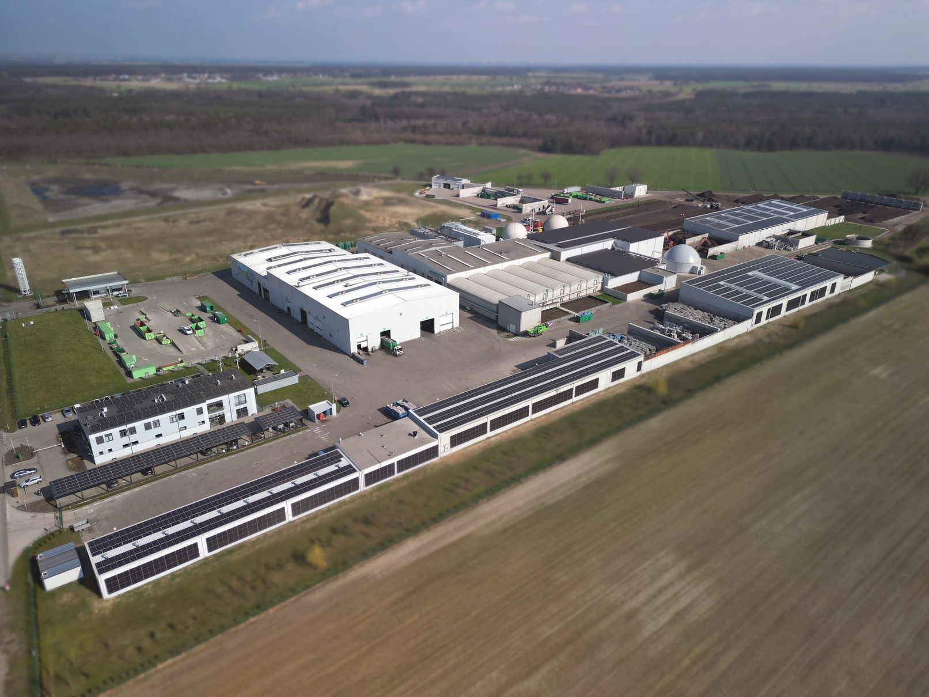



Informacja Wielkopolskiego Centrum Recyklingu Sp. z o. o.
w Jarocinie na temat działań ograniczających uciążliwości zapachowe
1

Slide 2
DZIAŁANIA WCR JAROCIN W 2025 ROKU
INWESTOWANIE WCR JAROCIN W NAJNOWSZE DOSTĘPNE TECHNOLOGIE (BAT) W CELU MINIMALIZOWANIA UCIĄŻLIWOŚCI ZAPACHOWYCH
ZWIĘKSZENIE MONITOROWANIA PRAC PROWADZONYCH NA TERENIE ZAKŁADU Z UWZGLĘDNIENIEM WARUNKÓW ATMOSFERYCZNYCH W RAMACH POLITYKI ANTYODOROWEJ
POPRAWA KOMUNIKACJI POMIĘDZY SPÓŁKĄ A MIESZKAŃCAMI
2

Slide 3
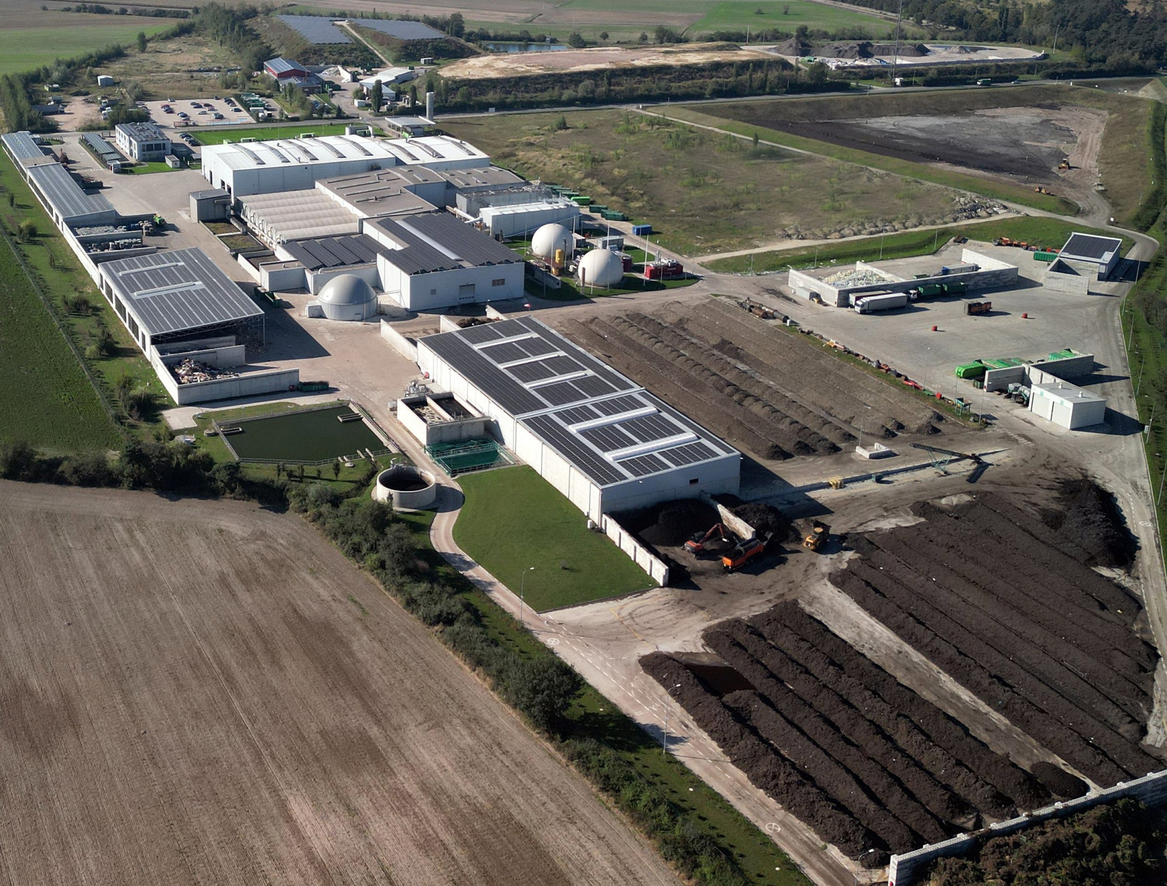
GŁÓWNE EMITORY ODORÓW W WCR
1
CZYNNA KWATERA SKŁADOWANIA ODPADÓW KOMUNALNYCH
2
PLAC DO STABILIZACJI ODPADÓW WRAZ Z WIATĄ DOJRZEWANIA
1
3
PODCZYSZCZALNIA ŚCIEKÓW
2
3
3

Slide 4
ZREALIZOWANE DZIAŁANIA ANTYODOROWE W 2025 ROKU
4

Slide 5
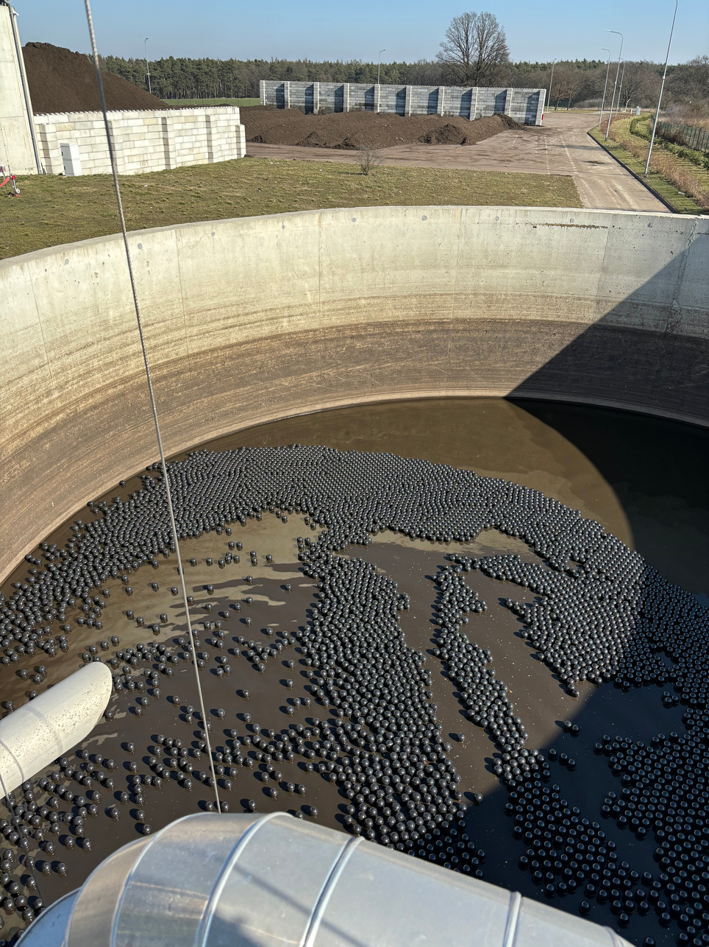
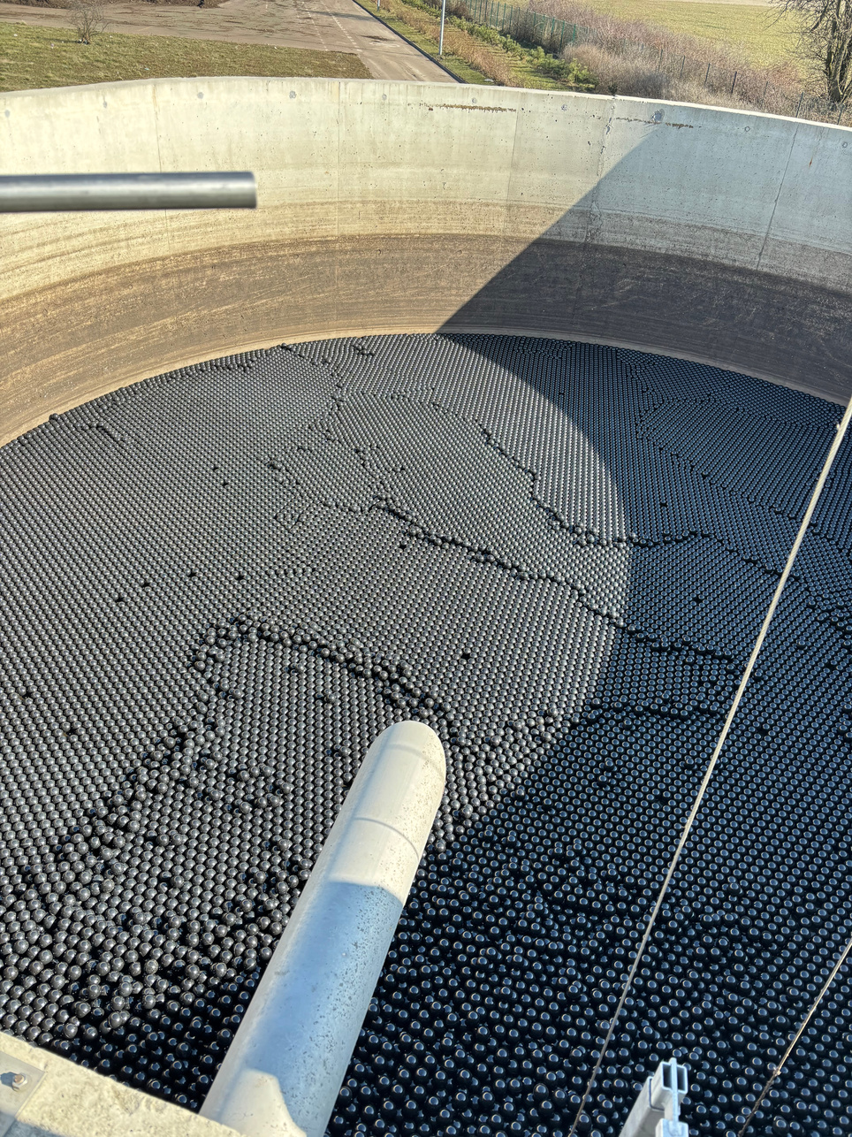
ZREALIZOWANE DZIAŁANIA ANTYODOROWE
PŁYWAJĄCA BARIERA ANTYODOROWA NA ZBIORNIKU PODCZYSZCZALNI ŚCIEKÓW
Zrealizowano: marzec 2025
5

Slide 6
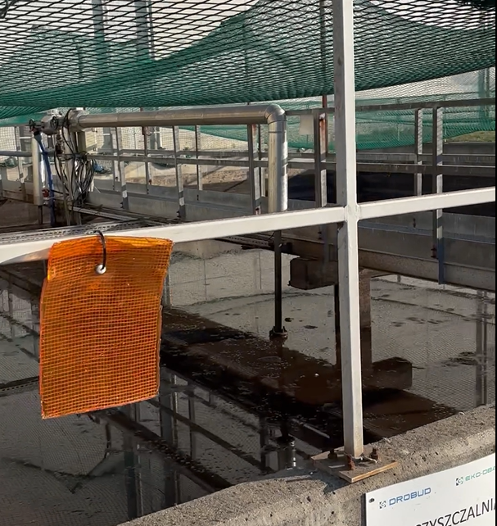
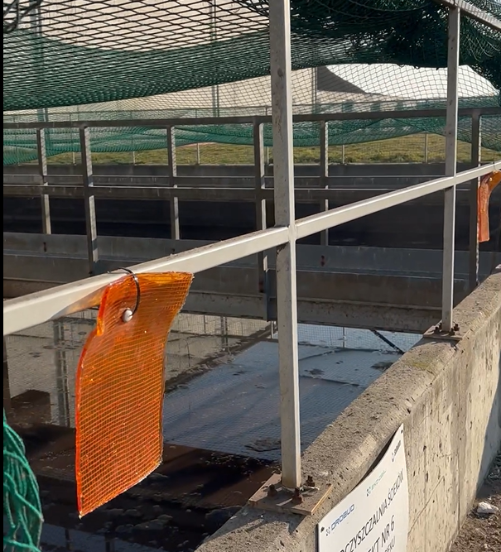
ZREALIZOWANE DZIAŁANIA ANTYODOROWE
ŻELOWE MATY ANTYODOROWE
ZNAJDUJĄ SIE NA BARIERKACH PRZY ZBIORNIKACH PODCZYSZCZALNI ŚCIEKÓW
Zrealizowano: marzec 2025
6

Slide 7
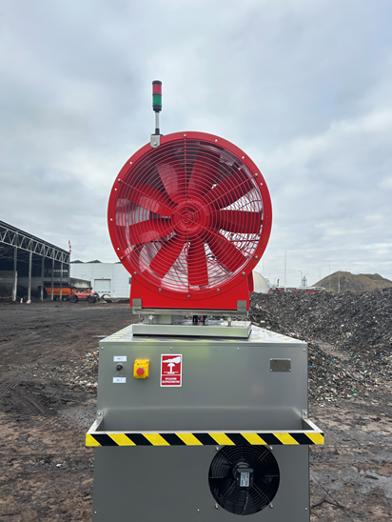
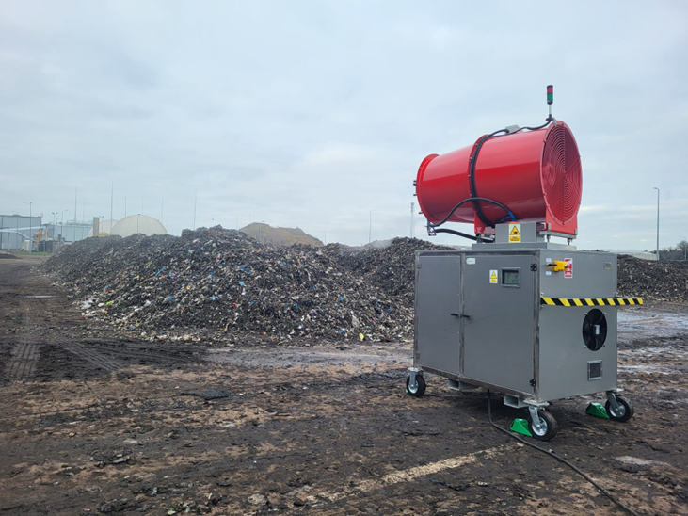
ZREALIZOWANE DZIAŁANIA ANTYODOROWE
ARMATKI Z SUBSTANCJĄ NEUTRALIZUJĄCĄ ODORY
ZREALIZOWANO:
1 sztuka na wyposażeniu
grudzień 2024
POZOSTAŁO DO REALIZACJI:
planuje się, że kolejne 3 sztuki znajdą się
w WCR do końca marca 2025
7

Slide 8
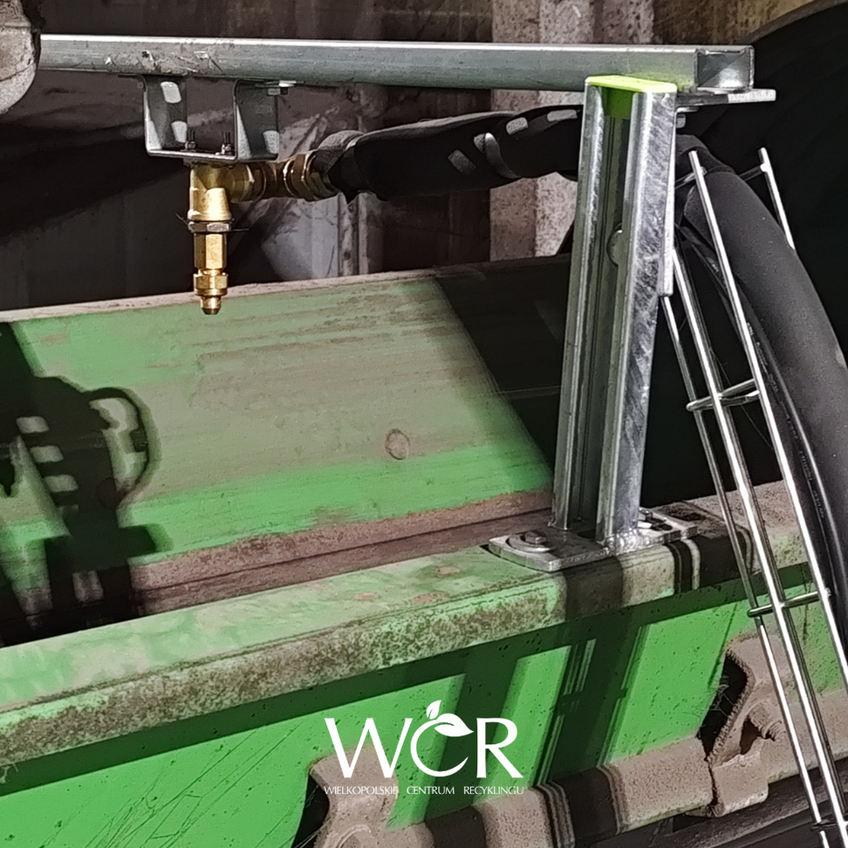
ZREALIZOWANE DZIAŁANIA ANTYODOROWE
NATRYSKI Z PREPARATAMI BIOLOGICZNYMI NA TAŚMOCIĄGACH ZNAJDUJĄCYCH SIĘ POMIĘDZY SORTOWNIĄ A KOMPOSTOWNIĄ
szybszy rozkład związków biodegradowalnych wraz z ograniczeniem ich właściwości odorogennych
ZREALIZOWANO:
styczeń 2025
8

Slide 9
DZIAŁANIA ANTYODOROWE
W TRAKCIE REALIZACJI
9

Slide 10
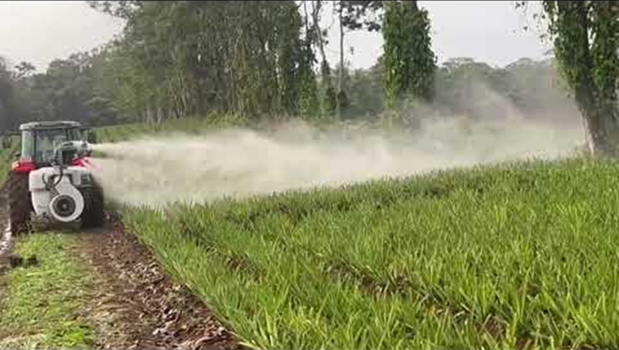
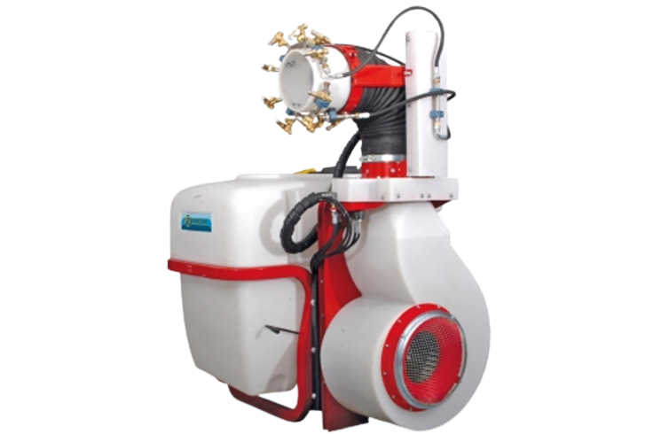
DZIAŁANIA ANTYODOROWE W TRAKCIE REALIZACJI
OPRYSKIWACZ DO ODPADÓW
realizacja: do końca marca 2025
10

Slide 11
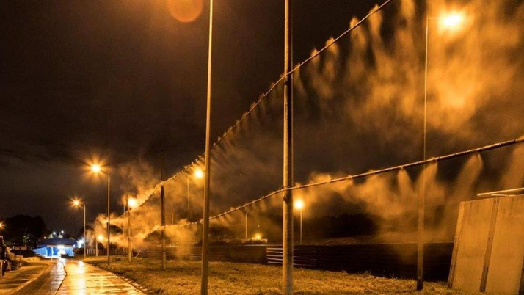
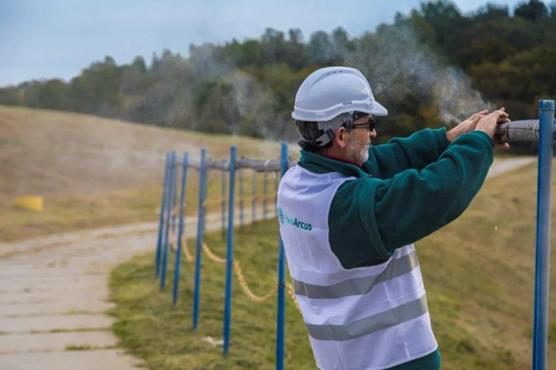
DZIAŁANIA ANTYODOROWE W TRAKCIE REALIZACJI
KURTYNY ANTYODOROWE
realizacja: kwiecień 2025
11

Slide 12
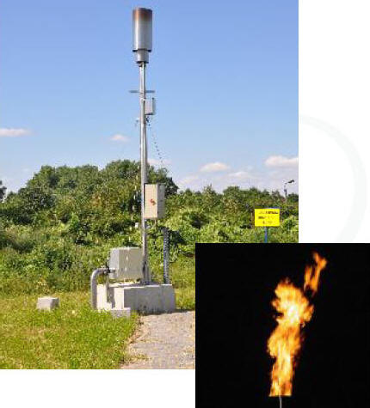
DZIAŁANIA ANTYODOROWE W TRAKCIE REALIZACJI
ODGAZOWANIE OBECNIE EKSPLOATOWANEJ KWATERY SKŁADOWANIA ODPADÓW
1 ETAP
MONTAŻ POCHODNI PASYWNYCH NA STUDNIACH ODGAZOWUJĄCYCH KWATERĘ
realizacja: kwiecień 2025
2 ETAP
DODATKOWO MONTAŻ ODGAZOWANIA SYSTEMU DRENAŻOWEGO KWATERY WRAZ Z POCHODNIĄ
postępowanie przetargowe w trakcie publikacji
12

Slide 13
INWESTYCJE ANTYODOROWE
PLAC DO STABILIZACJI ODPADÓW WRAZ Z WIATĄ DOJRZEWANIA
armatki antyodorowe
opryskiwacz do odpadów
kurtyny antyodorowe
PODCZYSZCZALNIA ŚCIEKÓW
pływająca bariera antyodorowa
żelowe maty antyodorowe
CZYNNA KWATERA SKŁADOWANIA ODPADÓW KOMUNALNYCH
opryskiwacz do odpadów
odgazowanie
13

Slide 14
INWESTYCJE ANTYODOROWE
ANALIZA HERMETYZACJI PODCZYSZCZALNI ŚCIEKÓW
EKSPERTYZA ZASADNOŚCI
ZLECONO WYKONANIE EKSPERTYZY, KTÓRA WSKAŻE ZASADNOŚĆ ORAZ TECHNOLOGIE HERMETYZACJI PODCZYSZCZALNI ŚCIEKÓW
realizacja: kwiecień 2025
14

Slide 15


PLANOWANE INWESTYCJE ANTYODOROWE W 2025
MODERNIZACJA SYSTEMU WENTYLACYJNEGO W CAŁEJ HALI SORTOWNI WRAZ Z NAWĄ NADAWCZĄ - OPRACOWANIE KONCEPCJI/ EKSPERTYZY OCZYSZCZANIA POWIETRZA
MODERNIZACJA SYSTEMU PRZEPOMPOWANIA ODCIEKÓW
Z EKSPLOATOWANEJ KWATERY
MINIMALIZOWANIE POWSTAWANIA
EMISJI ODORÓW ORAZ ...
15

Slide 16



INWESTYCJE
POLEGAJĄCE NA DALSZYM ROZWOJU WCR JAROCIN
W trakcie realizacji:
Planowane:
MIKROINSTALACJA WIATROWA
BIOMETANOWNIA
MAGAZYN ENERGII
16

Slide 17
POPRAWA KOMUNIKACJI Z MIESZKAŃCAMI
organizowanie spotkań m.in. z mieszkańcami, z przedstawicielami rad osiedlowych
rzetelna informacja o prawdopodobnym wystąpieniu uciążliwości zapachowych m.in. w mediach społecznościowych
planujemy stworzyć formularz kontaktowy na stronie WCR-jarocin.pl, w którym będzie można zgłosić uciążliwość zapachową poprzez podanie imienia, nazwiska, lokalizacji oraz nr telefonu i e-maila
kampanie informacyjno-edukacyjne promujące selektywną zbiórkę odpadów,
w celu eliminowania odpadów odorogennych pojawiających się w zmieszanych odpadach komunalnych
17

Slide 18




Dziękuję za uwagę
Agnieszka Pachciarz
Przewodnicząca Rady Nadzorczej WCR delegowana do czasowego wykonywania czynności Prezesa Zarządu WCR Sp. z o.o. w Jarocinie
Witaszyczki, ul. im. Mariusza Małynicza 1
63-200 Jarocin
62 747 24 56
sekretariat@wcr-jarocin.pl
www.wcr-jarocin.pl
18

